Slide 1

大孩小孩故事会
故事大王：蕾蕾豆
Notes:
不讲空话，只讲故事。不讲要做什么，只讲怎么做。

Slide 2


跟孩子相处的前提
志愿者与孩子们的故事
（1）趣味课堂的互动（备课+授课）
（2）不同性格不同基础的孩子如何平衡
（3）奖惩措施
（4）如何启发孩子的创造力、想象力

Slide 3
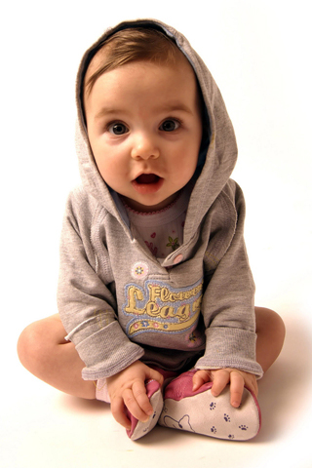
怎么跟各种各样的
“熊”孩子相处呢？

Slide 4

“两情相悦”
Notes:
爱情里面我最喜欢“两情相悦”这个词，这说的是互相同时喜欢，放孩子身上，就得大人主动了。你是否真的喜欢孩子？一个成年人喜欢一个人，会不自觉流露出对他的关注，细心的人会留意到。孩子更敏感，他能感受到你对他是否喜欢，他就会给你相同的回应。
怎么让孩子喜欢你？和孩子一起做。
一起学习、进步，一起探索未知的有趣和有用。这是一种平等、互相的心理状态，让孩子感受到被倾听、被关注、被信任、被理解、被认可。

Slide 5
思考两个问题：
你真的了解、理解孩子吗？
他为什么愤怒？她为什么哭泣？
你真的认可、信任孩子吗？
他能做到吗？他做不到怎么办？
Notes:
孩子需要被认可、需要被理解、需要被信任、需要被鼓励、需要被倾听。

Slide 6
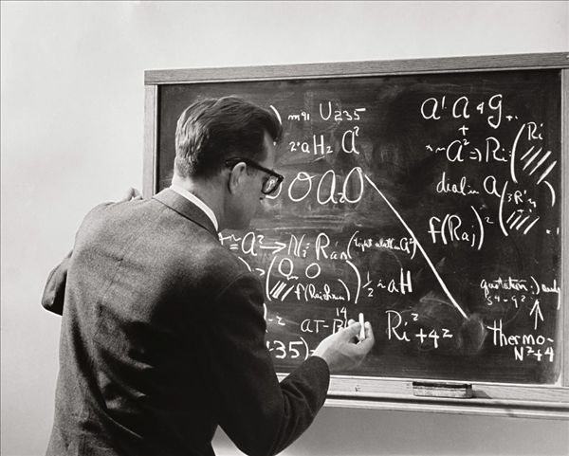
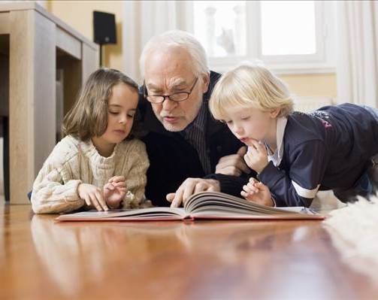
老师？玩伴？
Notes:
志愿者的定位：老师？玩伴？都要是，但必须知道什么时候是什么角色。最简单的：上课是老师，下课是玩伴。
无论是老师还是玩伴，你都要热爱这堂课，只有你热爱才能让孩子也热爱。
无论是什么角色，一定要知道自己需要做什么，你永远都是孩子的引导者，上课、聊天、陪伴、玩耍都在引导孩子。
主张与孩子保持不远不近的陪伴关系，谁也不是谁的一辈子，每个个体需要独立成长。
掌握三个角色的切换：领路者——好朋友——局外人

Slide 7

观点：失趣=失序
有趣的课堂
是怎样的？
Notes:
趣味何来？好玩的内容，好玩的形式。备课时那种将要和孩子一起探索新事物的兴奋感你有吗？

Slide 8
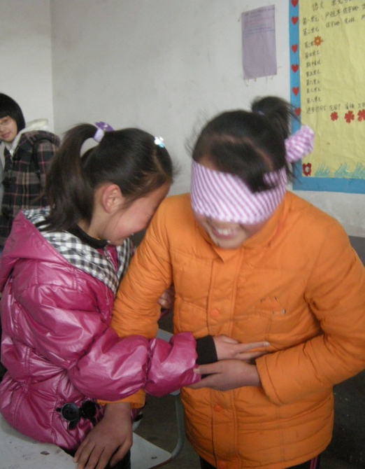
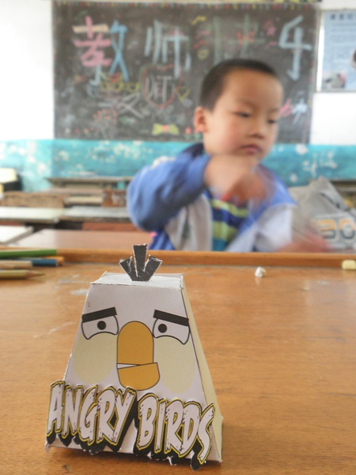


为什么总是学不明白？
具象化的体验更容易被学生理解
=
Notes:
孩子不听课的原因：讲得太简单，讲得太难，讲得无趣。
用孩子听得懂的语言讲，用孩子熟知的事物举例子，用孩子了解的基础知识搭架子。
授课思路的梳理：比如计算机软件是一种工具，那么你是在教计算机软件本身，还是在教作为工具的软件的应用办法。
思维导图——我们现在用思维导图来讲一个故事（所有的孩子用一个故事练习）
我的思考：思维导图——1、大家来讲个简单的故事！2、想要把故事讲得更有意思吗？我们来用思维导图试一试。3、大家用思维导图来做自己的故事吧。（每个孩子的故事都不一样）

Slide 9
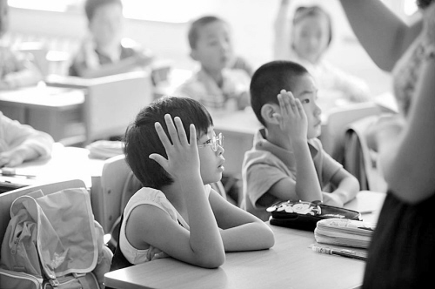
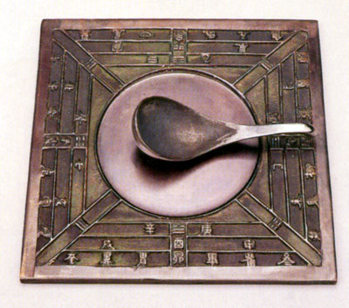
李白是怎么死的？
斗智斗勇，共同进步
Notes:
被孩子难住了怎么办？
老师备课通常是讲一备十。被孩子认真地难住了是好事（不是瞎胡闹的），说明孩子思考了。如果不知道答案就大方承认，然后和孩子一起找答案。并且学会去“难住”孩子，用一些扩展知识来“难住”孩子，给他更多探索学习的空间。

Slide 10
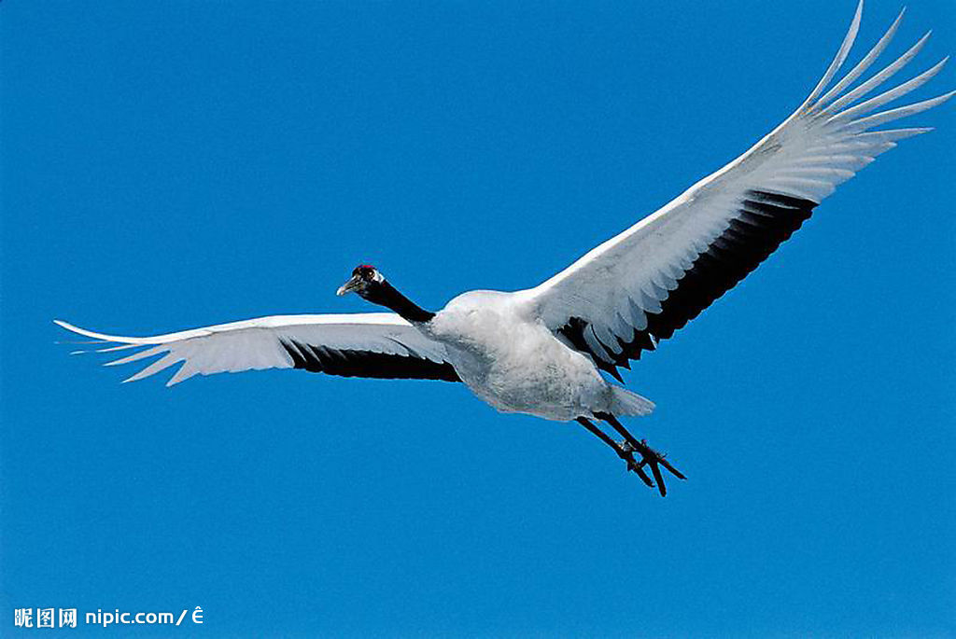
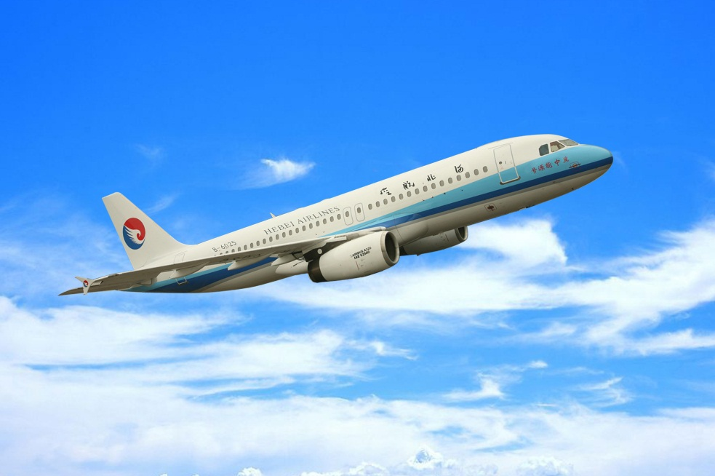
看这里！看这里！
抓住兴趣点，一击即中
Notes:
调皮孩子年年有，怎么抓住大多数孩子的注意力。
孩子在不同的年龄对于事物的兴趣偏好会发生变化，要观察积累，对症下药。

Slide 11

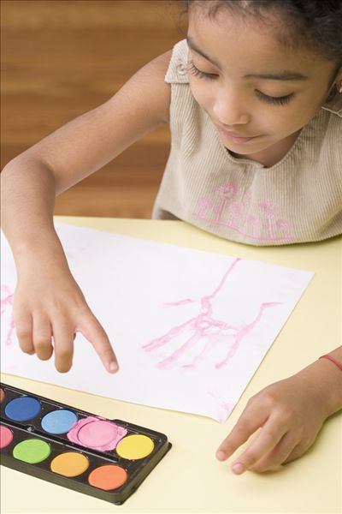
争取发言权！
潜移默化培养学习习惯与思维能力
Notes:
每一个课程环节的设置都应该是有用意的。
宗旨应该还是授之以渔。学习方法、各方面能力的培养和启发是重点。

Slide 12
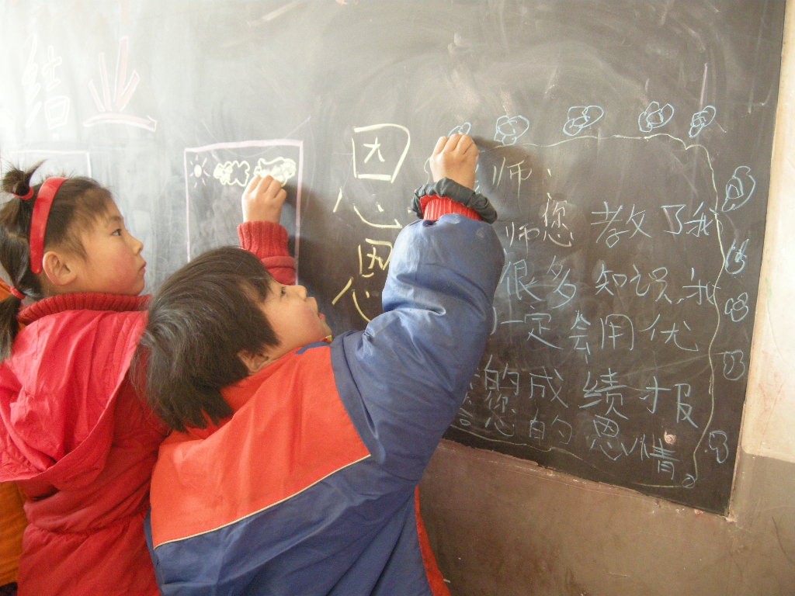
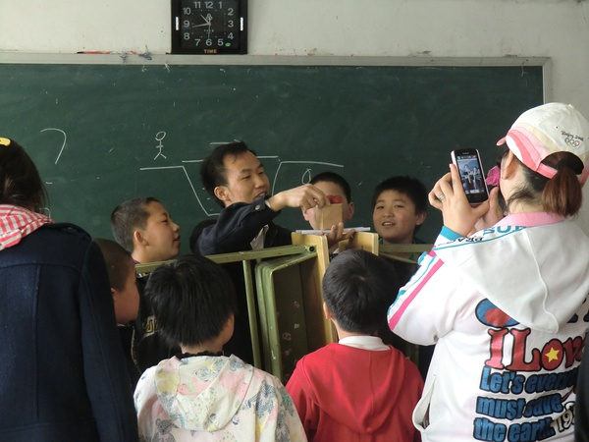
老师！我来！
投其所好，激发孩子的跃跃欲试之心
Notes:
思考什么样的互动环节可以让孩子忘记自己的自卑和羞怯，而勇敢大胆地站出来表现自己？

Slide 13

不同性格不同基础的孩子
如何平衡？
Notes:
我们普遍面临的学生之间的基础差距很大，如何平衡性格迥异、基础悬殊的所有的孩子呢？

Slide 14
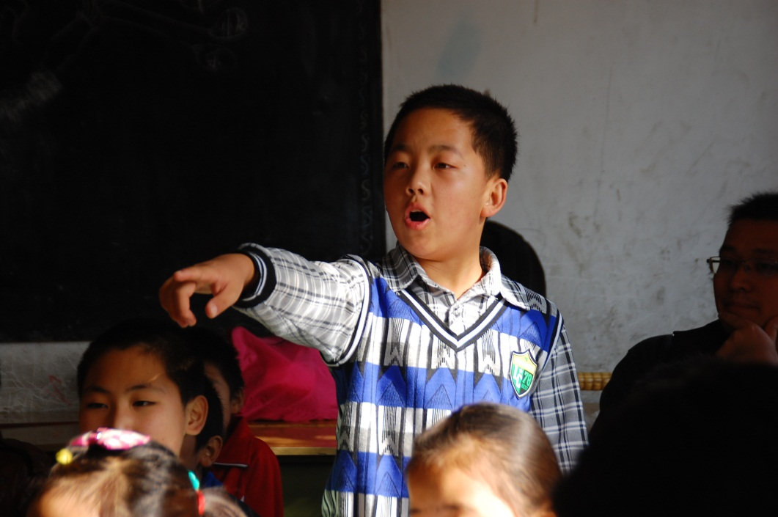
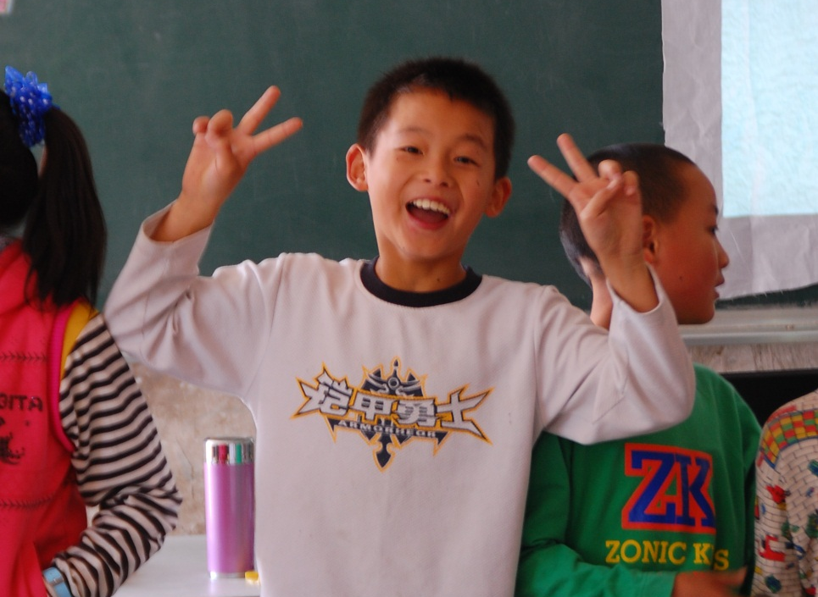
各方面都优秀的孩子~
勉励、引导、更进一步
Notes:
各方面都优秀的孩子，什么都学得很快！老师要布置较难的任务以保持他的热情，而且要勉励他们不能骄傲。
比如：上课时不要被发言最多的孩子引着走，这样的孩子可以压一压，并告诉他要听一听大家的想法。

Slide 15
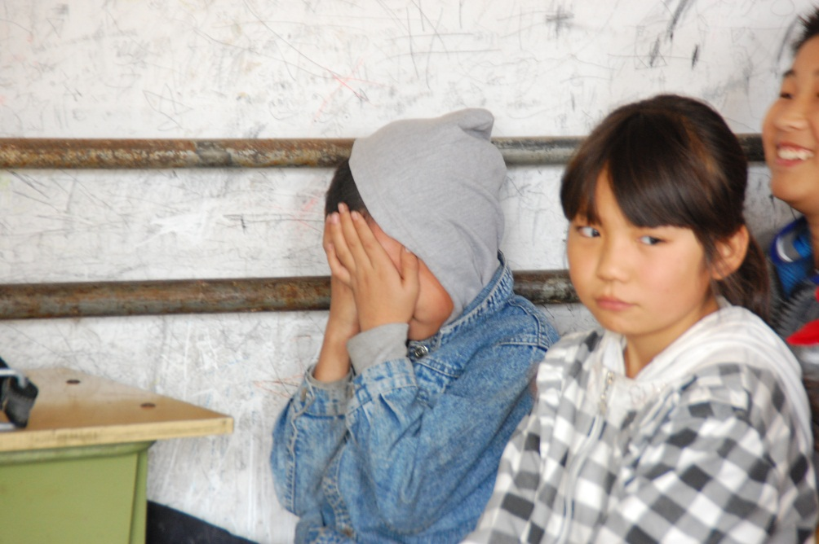
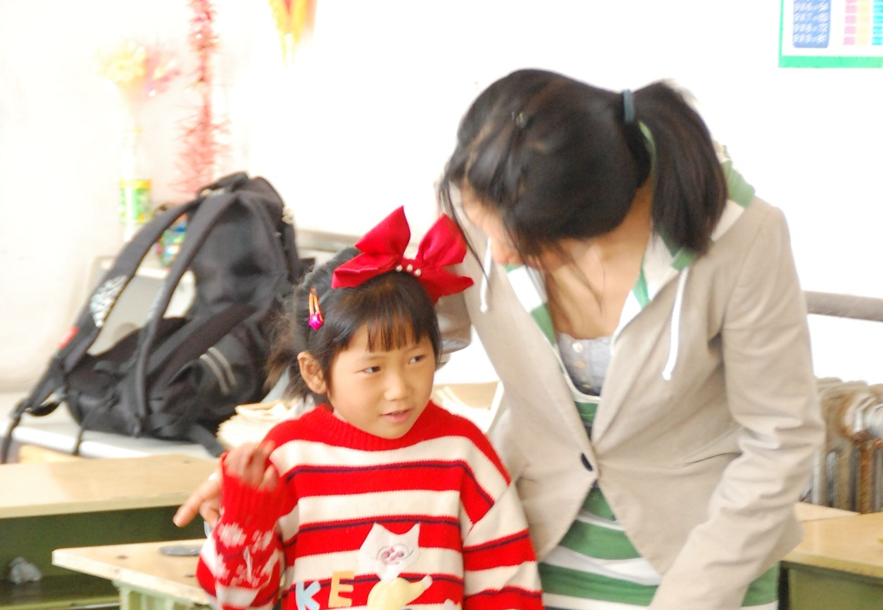
自卑、羞涩的孩子~
你的坚持与不放弃，会让他为了你而不懈努力
Notes:
对于自卑、羞涩的孩子关注要到位，不断地拉动他鼓励他，不放弃他。他转变所需要的时间比其他人更久，所以志愿者要耐性十足，并给予他极大的支持和动力。

Slide 16

惩罚！？
给我个理由先！！
Notes:
说奖惩有度之前，我们先要弄清楚为什么要奖励和惩罚？孩子需要理由，需要我们摆事实讲道理。不要直接说不行，一定要说为什么不行。

Slide 17













理由：营造灵活的秩序！
Notes:
有秩序但不死板，灵活的秩序更有利于学生思维的开发，只要不是题外话，让孩子们尽情发挥吧！

Slide 18
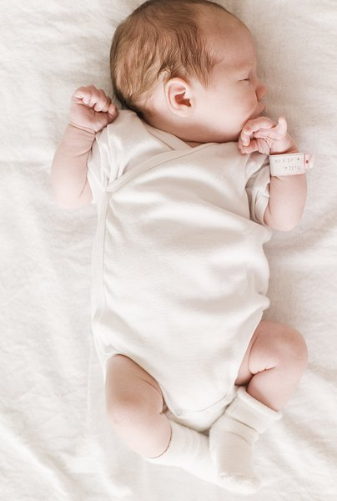


一分钟里会发生什么事？
赋予规则以意义，让孩子懂得比让孩子遵守更有意义
Notes:
一分钟内，全世界有250个宝宝出生。113个生于贫困，15个带有疾病。107人死去，18人死于饥饿。闪电击中地球360次。全球平均有5起地震。人的心脏跳动65-72下。孩子们马上会去摸脉搏，其实停下来一分钟就可以，但是为什么要赋予它意义，是因为这样更有价值。

Slide 19
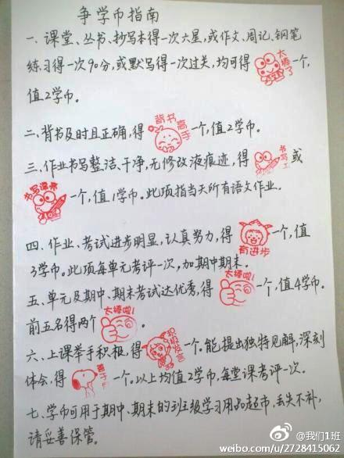
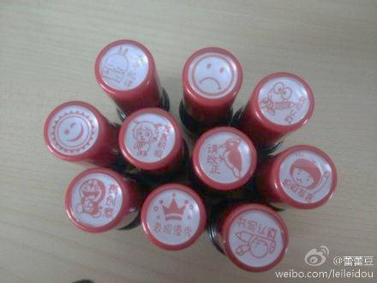
赏罚分明，言出必行
公共约束力的建立，共同遵守，互相监督
Notes:
灵感来自@我们一班。学币兑换制度。劳动换取回报，且每个人要为自己的行为负责，要尊重他人，也是尊重自己。

Slide 20
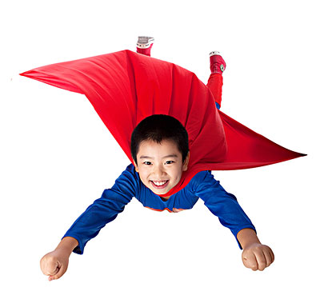
激发孩子的创造力
想象力！

Slide 21
你的想象力还在吗？
给孩子无限的可能
1、基于孩子熟知的实际生活去激发
2、一个创意点的发散，而不是多个创意点的堆积
3、你只需提供一个空间让孩子自由飞翔
Notes:
如果希望孩子在课堂上有百分之百的热情，老师要有百分之二百的热情。——小赖（音乐课金牌主讲）

Slide 22
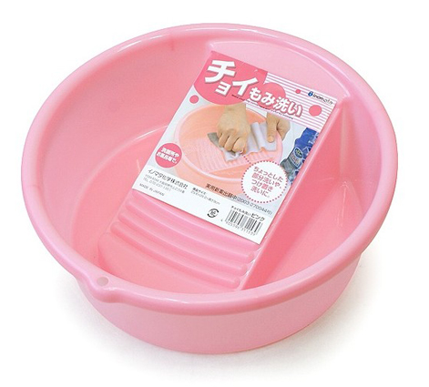



妈妈的洗衣盆！
基于孩子熟知的实际生活去激发
Notes:
科普课《我爱发明》，主讲：老大不小

Slide 23
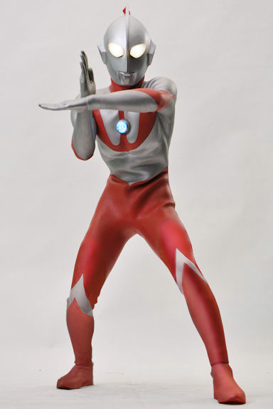
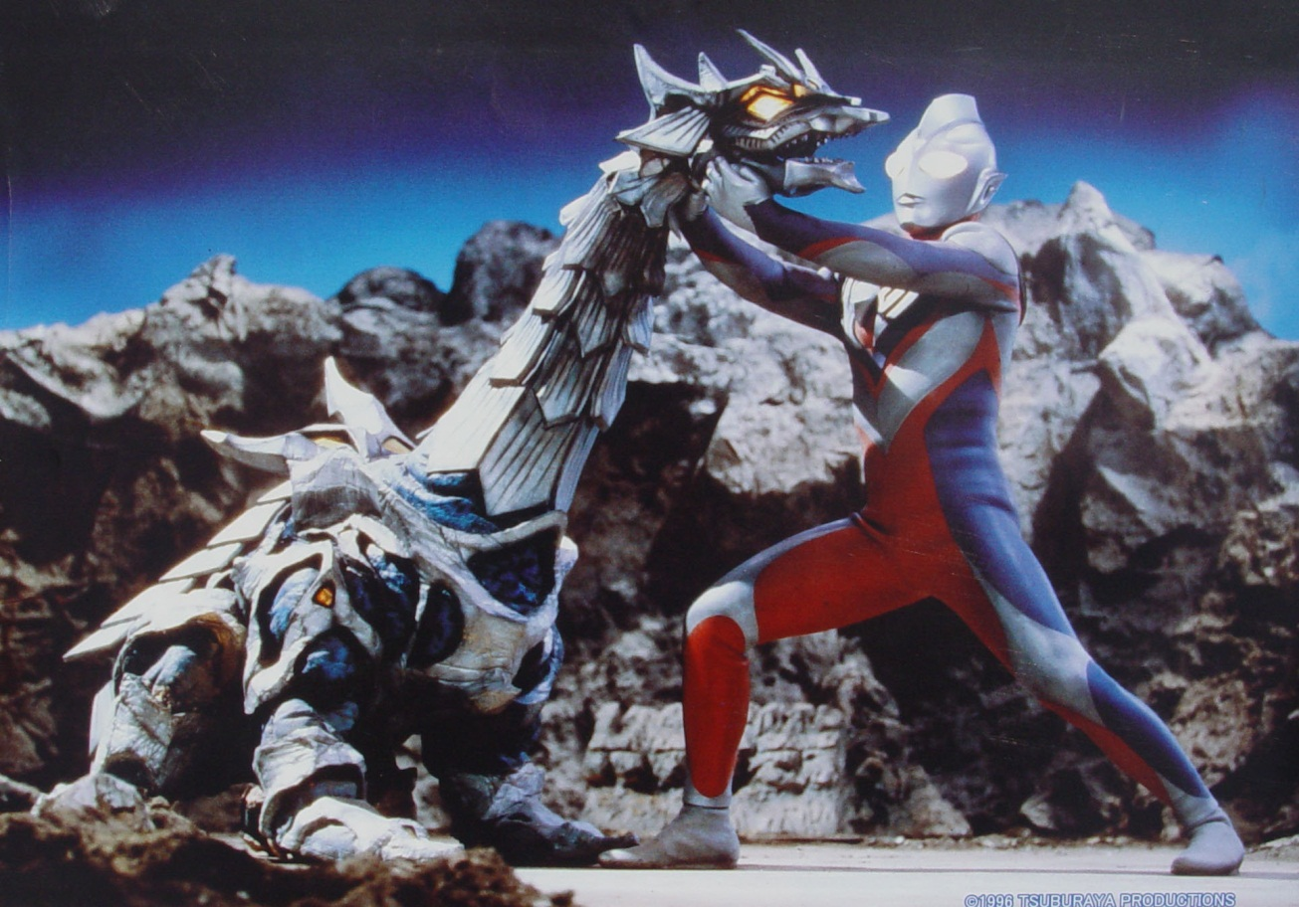
奥特曼老师！
唤起他们对熟知事物的探索发现
Notes:
人人都知道的事情，为什么你没有想到呢？在课堂上有时候要告诉自己是引导员，必要时要有意识地带领孩子。
选择奥特曼做启发的三点考虑：1、孩子们都熟悉，但却忽略了 2、动作有特色，更具画面感和趣味性 3、有互动性：打倒所有小怪兽（指孩子们）

Slide 24
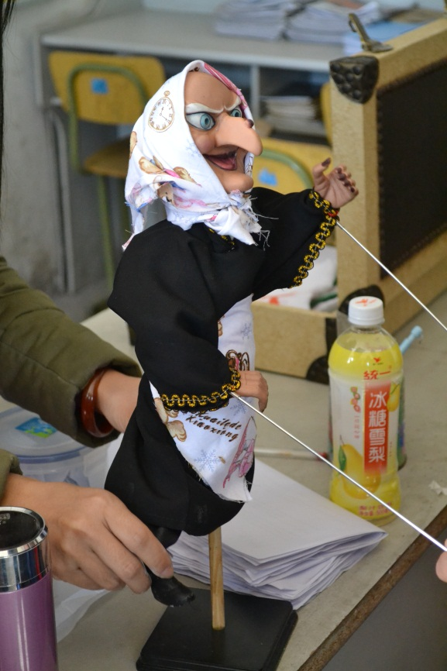
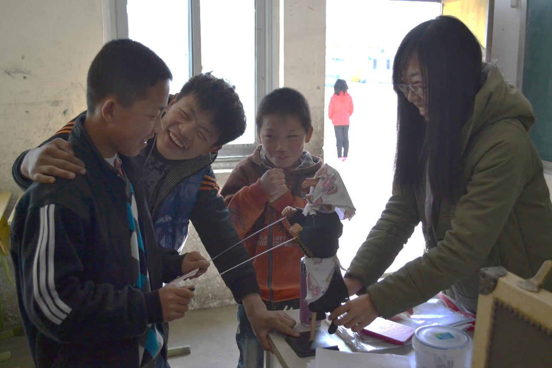
女巫太太的戏剧课！
教具的巧妙运用让孩子如鱼得水
Notes:
你只需给孩子打开一扇窗，他就会背着他的翅膀自由的飞翔。
注意力的高度集中。

Slide 25
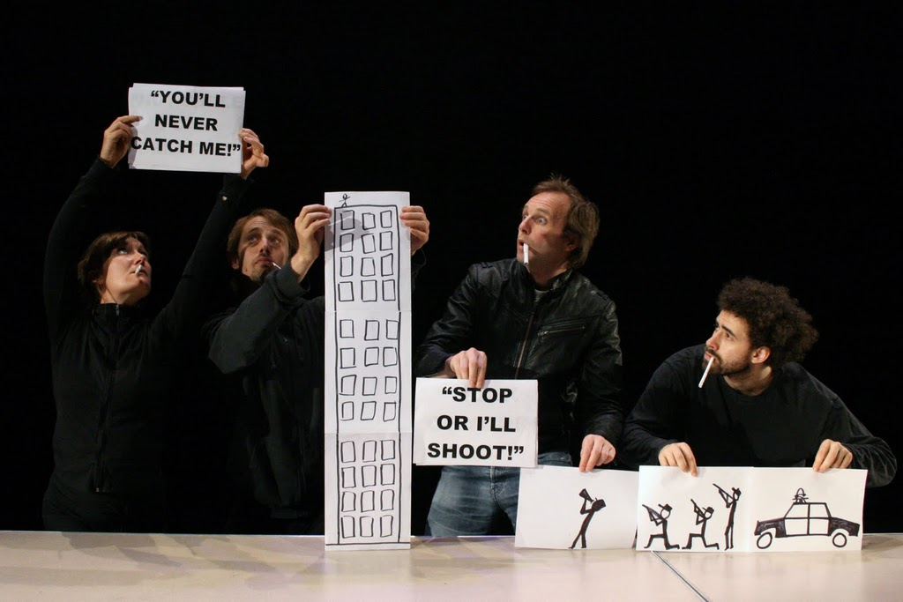
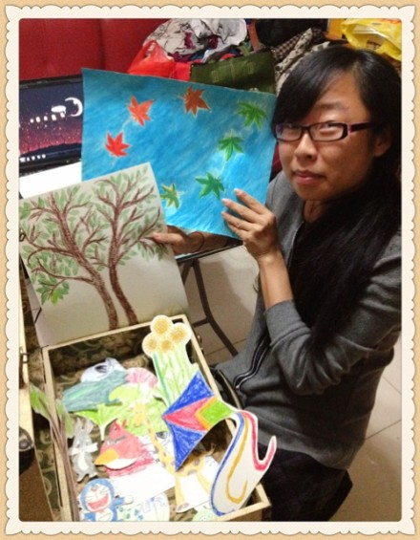
精彩的图画剧！
创意来源于生活阅历，吸收并能够生动演绎
Notes:
课程创意的来源与整合：英国盲顶剧团创意图画剧的启发——公交车上的动画片启发——“图画的生命力”主题赋予

Slide 26
总结：
跟孩子相处的前提——真心爱孩子
志愿者与孩子们的故事
（1）趣味课堂——喜欢“玩”、会“玩”、一起“玩”
（2）不同性格不同基础的孩子如何平衡——“对症下药”
（3）奖惩措施——奖惩有度，言出必行
（4）如何启发孩子的创造力、想象力——“自由”的课堂

Slide 27
THANKS

